Slide 1
INTRODUÇÃO À
PROGRAMAÇÃO WEB
Universidade FUMEC
Prof. Ugo Caputo
ugocaputo@fumec.br

Slide 2
Conhecendo as tags HTML
Listas com HTML
O HTML tem algumas tags definidas para que possamos criar listas de maneira correta. Os tipos de lista são:
Lista de definição
Lista não-ordenada
Lista ordenada

Slide 3
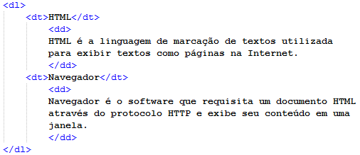
Conhecendo as tags HTML
Lista de definição
Essa lista é criada por meio das tags <dl>, <dt> e <dd>, da seguinte forma:

Slide 4
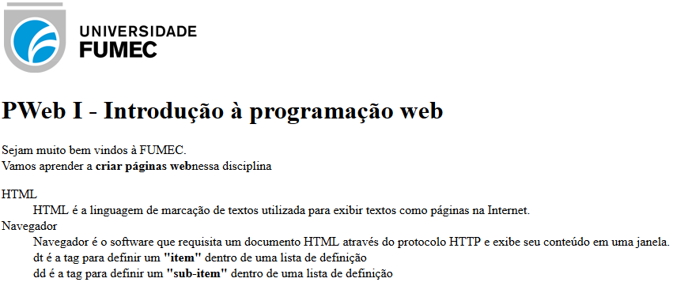
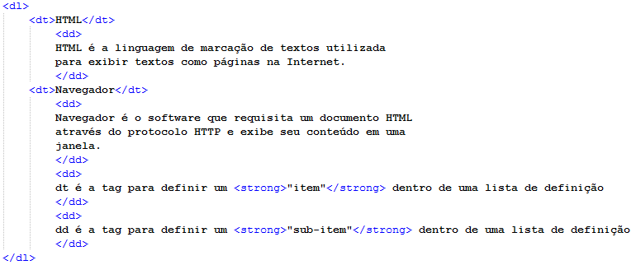
Conhecendo as tags HTML
Lista de definição
Exemplo:

Slide 5
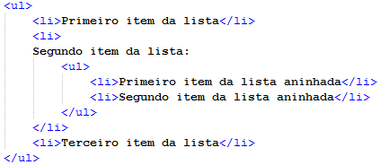
Conhecendo as tags HTML
Lista não ordenada
Essa lista é criada por meio das tags <ul> e <li>, da seguinte forma:

Slide 6
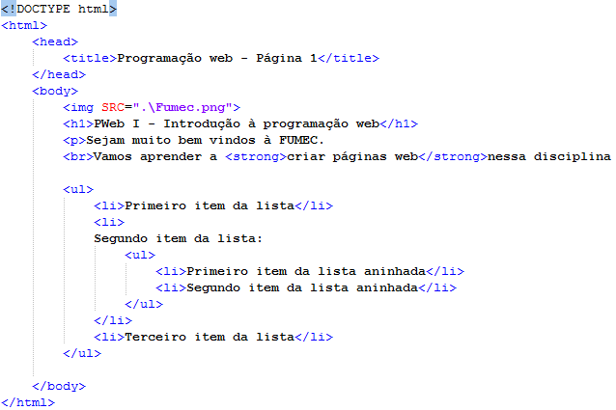
Conhecendo as tags HTML
Lista não ordenada
Exemplo:

Slide 7
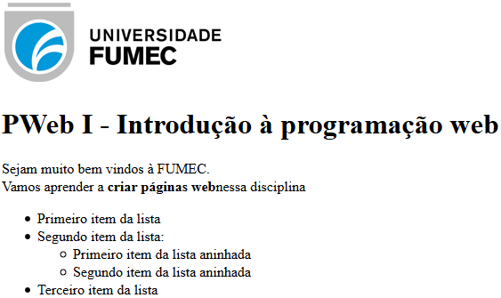
Conhecendo as tags HTML
Lista não ordenada - Exemplo:

Slide 8
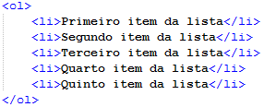
Conhecendo as tags HTML
Lista ordenada
Essa lista é criada por meio das tags <ol> e <li>, da seguinte forma:

Slide 9
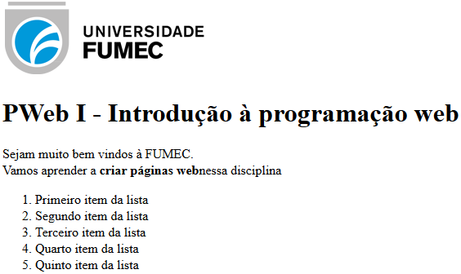
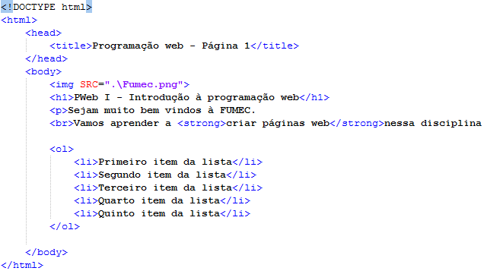
Conhecendo as tags HTML
Lista ordenada
Exemplo:

Slide 10
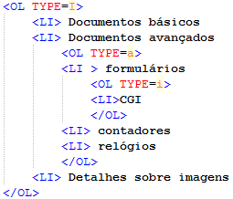
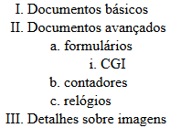
Conhecendo as tags HTML
Lista ordenada <ol> e <li>
O atributo type é utilizado para definir o tipo de numeração da lista
TYPE: tipo de numeração a ser utilizado na lista.

Slide 11
Conhecendo as tags HTML
O atributo Type pode assumir cinco valores para definir o tipo de numeração que será utilizado na lista.
"1" : especifica que os algarismos arábicos padrão devem ser usados para numerar a lista ( 1,2,3,4, ...).
"a" : Especifica que as letras minúsculas devem ser usadas para numerar a lista (a, b, c, d, etc.)
"A" : Especifica que as letras maiúsculas devem ser usadas para numerar a lista (A, B, C, D, etc.)
"i" : Especifica que os algarismos romanos minúsculos devem ser usados para numerar a lista ( i, ii, iii, iv, etc.)
"I" : Especifica que os algarismos romanos maiúsculos devem ser usados para numerar a lista ( I, II, III, IV, etc.)

Slide 12


Conhecendo as tags HTML
Lista ordenada <ol> e <li>
O atributo start é utilizado para definir o número inicial da lista
START: indica o valor inicial da lista.

Slide 13
Execícios

